Slide 1
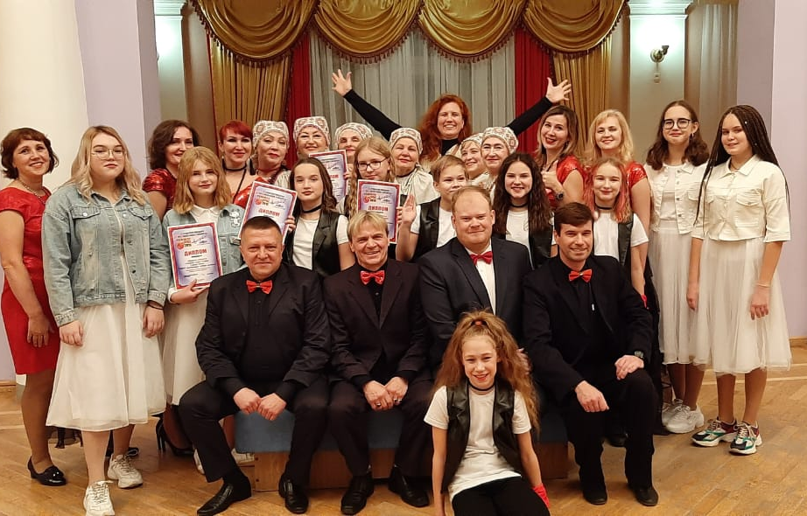
Вокально-Эстрадная студия «Сцена»
Руководители:
Новодворская Наталья Владимировна
Люненко Евгений Сергеевич
Коллектив создан в 2009г.

Slide 2
Направление деятельности
Структура коллектива:
1. Коллектив-спутник (дети до 16 лет);
Группа общего муз. развития «Мажорики» (4-6 лет);
Младшая группа «Мята» (7-11 лет)
Средняя группа «Краски» (12-15 лет)
2. Основной концертный состав (участники старше 16 лет);
старшая группа: квартет «Сцена» (16-29 лет);
Молодёжная группа : группа «Ледис» (30-45 лет)
Взрослая группа: группа «Немножко за…»(60+), группа «Тутти» (45+);
Шоу-группа «Сцена» (18-30 лет)

Slide 3
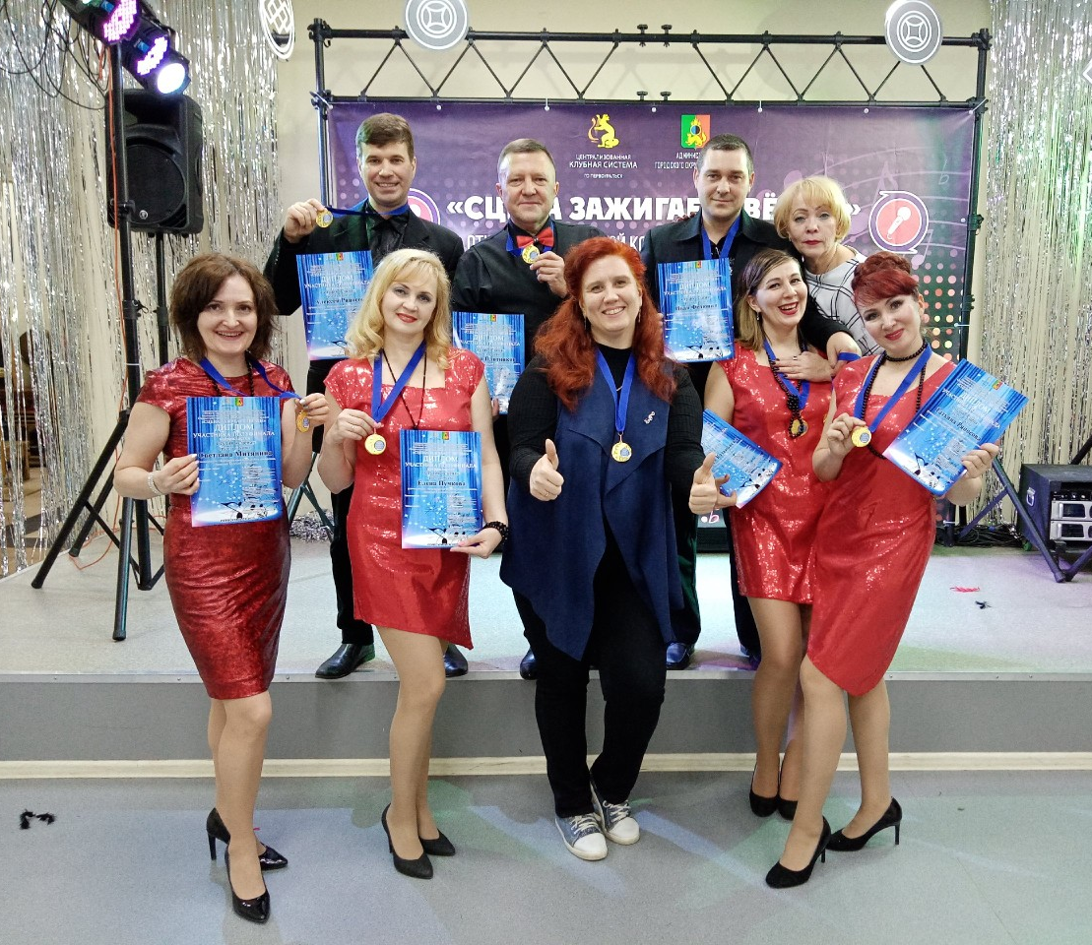
участники
Количество участников клубного формирования – 34 чел.
Возрастной состав участников:
- Дети до 14 лет – 4 чел.
- Молодёжь (15-35 лет) – 12 чел.
- Взрослые (36-54 лет) – 8 чел.
- Старшее поколение (56+) – 10 чел.

Slide 4
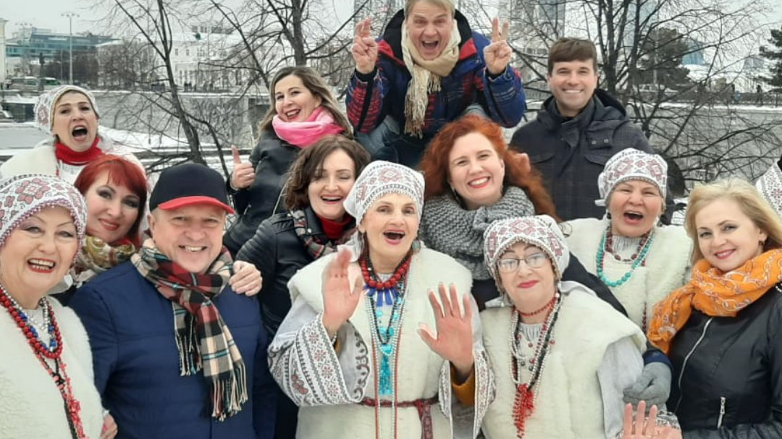
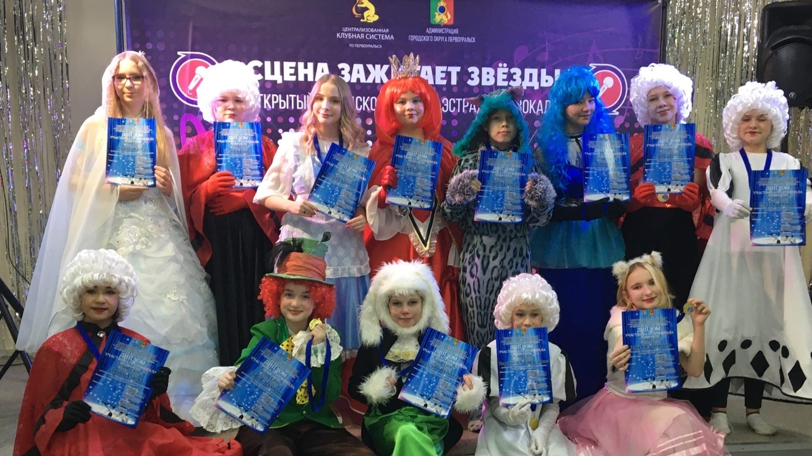
цель
Созданий условий для формирования и удовлетворения культурных запросов и духовных потребностей населения разных возрастных и социальных групп; условий, способствующих развитию активности, инициативы, просвещению, социально-культурной адаптации личности и реализации творческого потенциала.

Slide 5
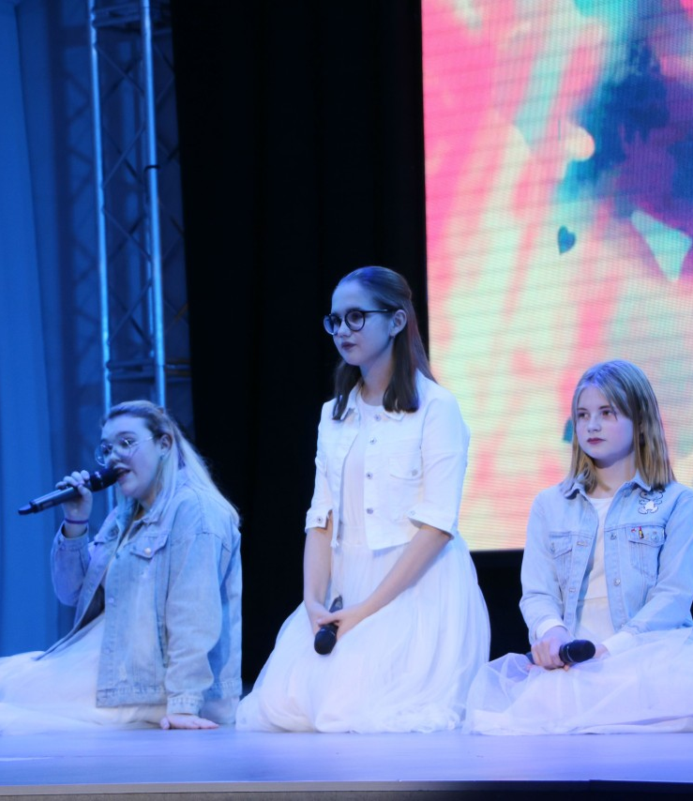
задачи
- Стимулирование творческого самовыражения детей, молодёжи и взрослой категории населения;
- Повышение уровня художественного мастерства и исполнительской культуры самодеятельного творчества;
- Выявление и поддержка талантливых детей, детских и молодёжных творческих коллективов;
- Привлечение внимания органов власти и общественных организаций к одарённым детям и молодёжи;
- Организация содержательного досуга жителей ГО Первоуральск.

Slide 6
достижения
В 2014 году коллектив получил звание «Народный коллектив».
В 2019 году успешно подтвердил полученное звание.

Slide 7
достижения
Студия «Сцена» – многократный лауреат и обладатель Гран-При международных, всероссийских, областных конкурсов и фестивалей эстрадного искусства.

Slide 8
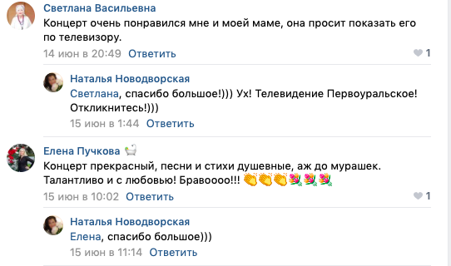
отзывы

Slide 9
План развития
- Совершенствование существующих форм культурно-массовой и социо-культурной работы.
- Создание условий для решения задачи патриотического воспитания подрастающего поколения.
- Продолжать участие в международных, всероссийских и областных фестивалях и конкурсах.

